Slide 1

長庚大學與私立大專校院學校收支比較 →學雜費是否應該調漲?
B0344127
資管三甲
劉芷辰

Slide 2

目錄
分析動機、背景
資料來源、格式
分析議題、假設
分析結果、結論
補充資訊

Slide 3
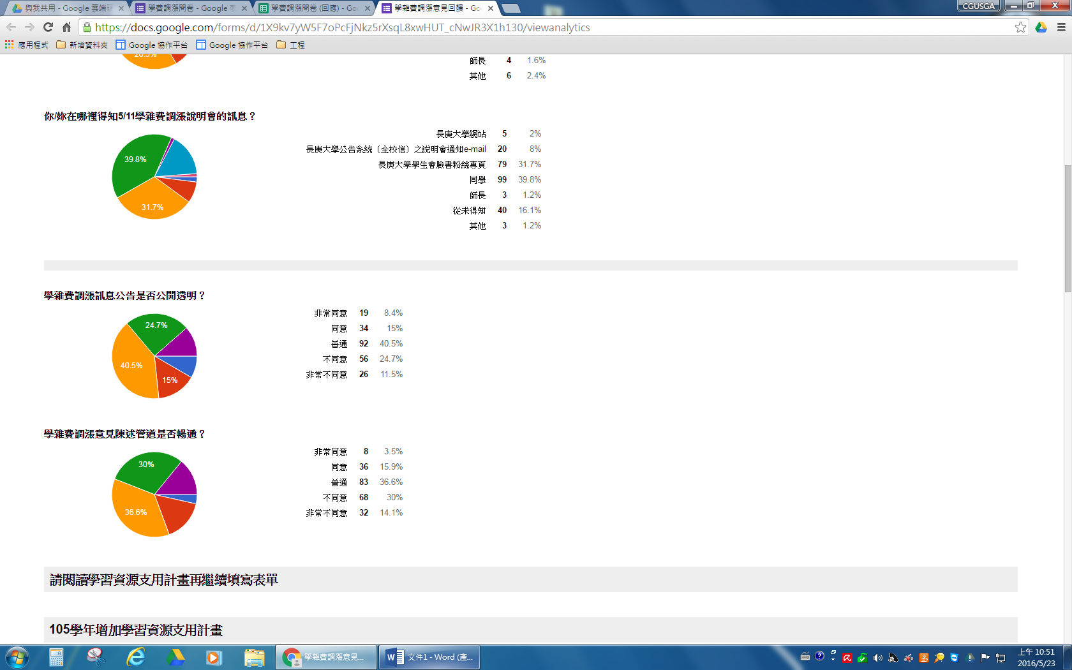
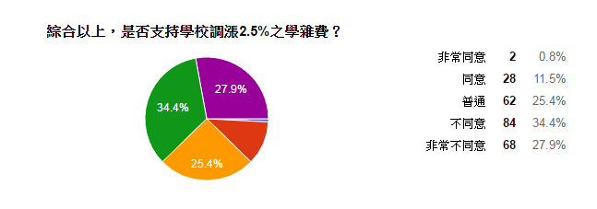
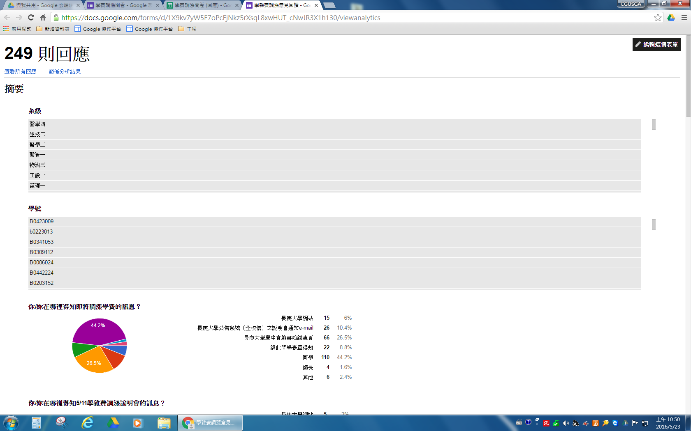
分析動機
學雜費到底是否該漲價?
大家知道學校為何要漲價嗎?
大家知道學校的收支情形嗎?
大家知道學校有資訊公開平台嗎?

Slide 4
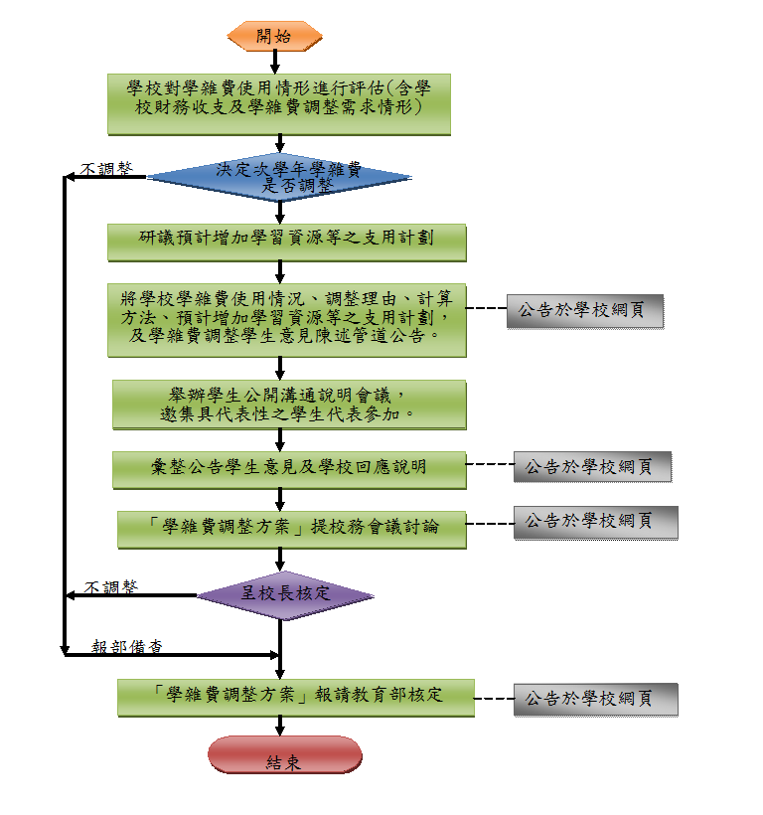
分析背景
教育部
物價指數年增率
平均每人可支配所得
薪資成長
學校
符合《專科以上學校學雜費收取辦法》
完成資訊公開、研議公開之校內程序

Slide 5

資料來源
政府資料開放平台:
私立大專校院學校各項收入情形
私立大專校院學校各項經常支出情形
私立大專校院學校各項資本支出情形
長庚大學:
會計室
學雜費調整資訊公告專區
校務與財務資訊公開專區

Slide 6
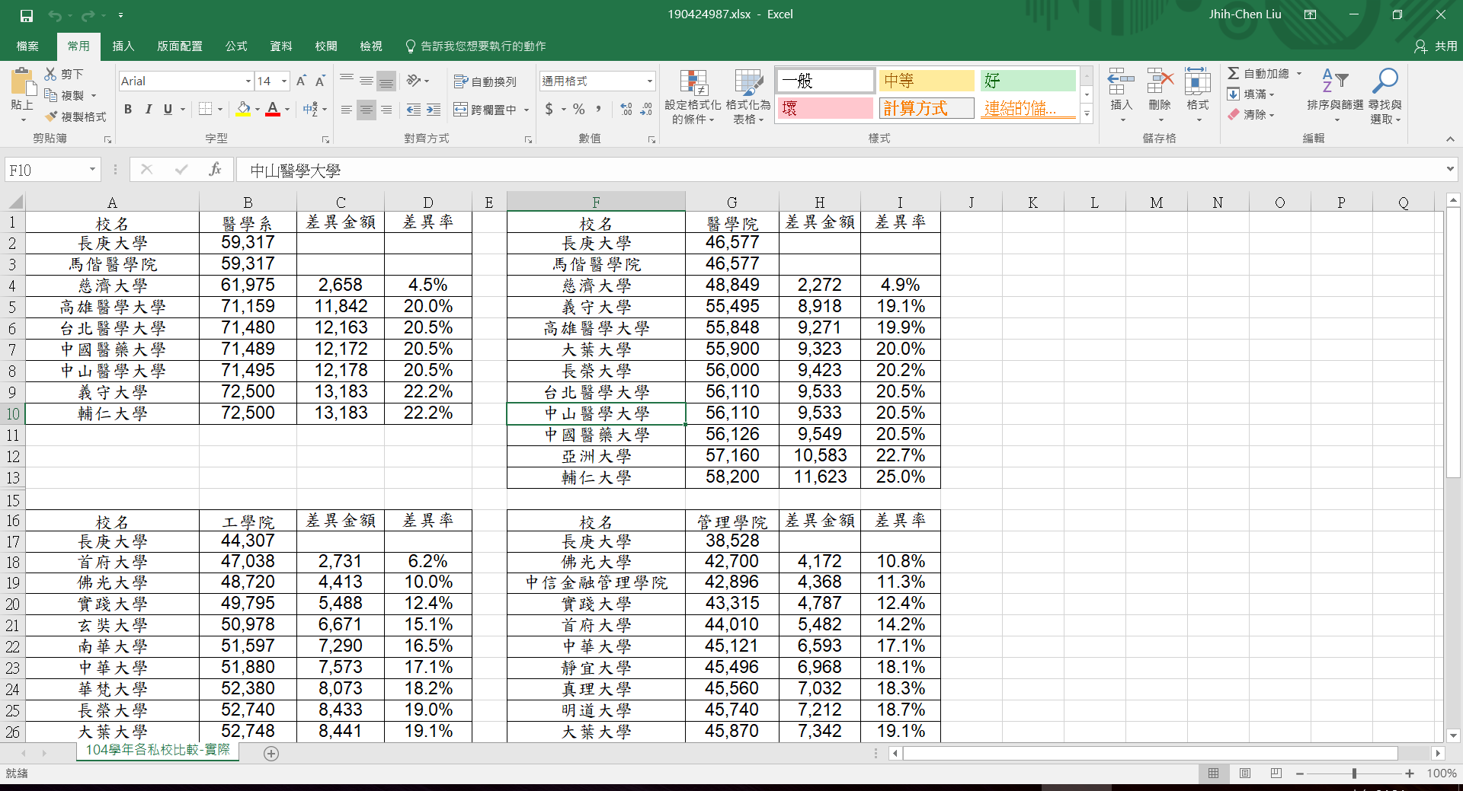
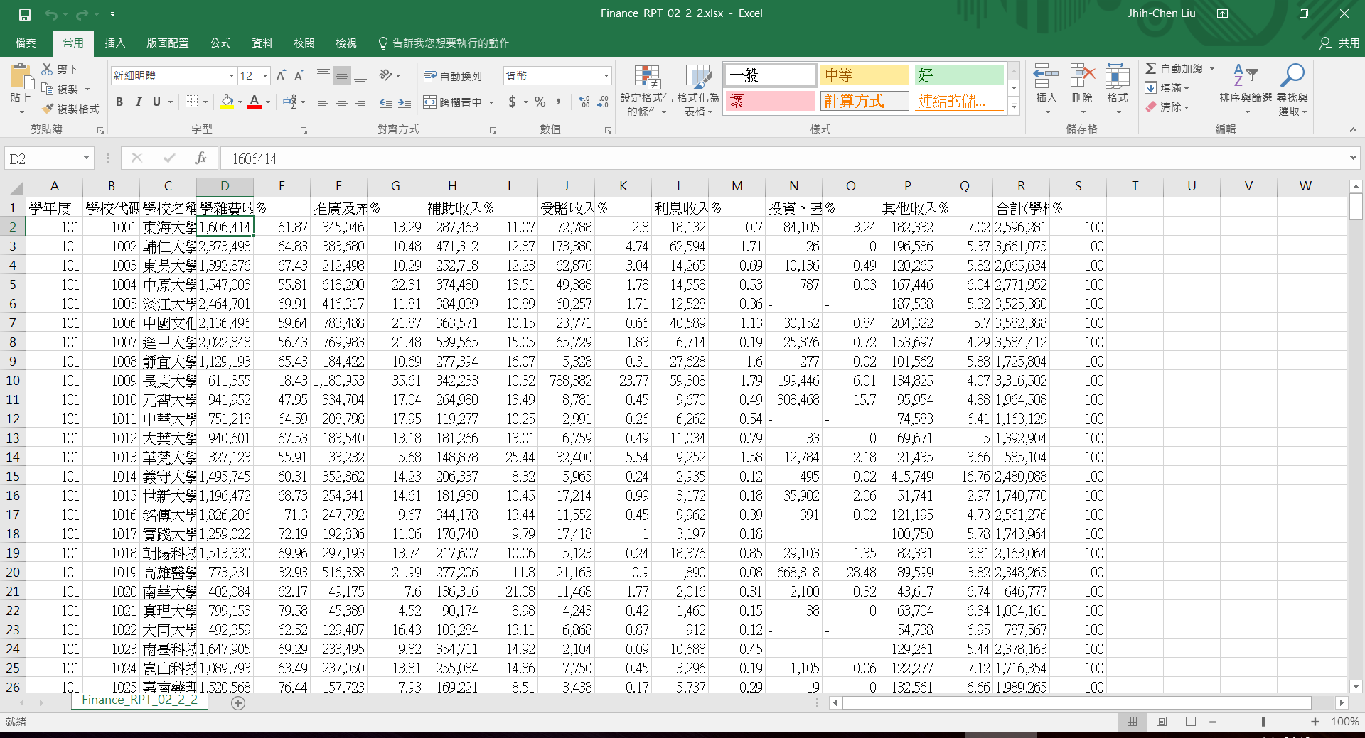
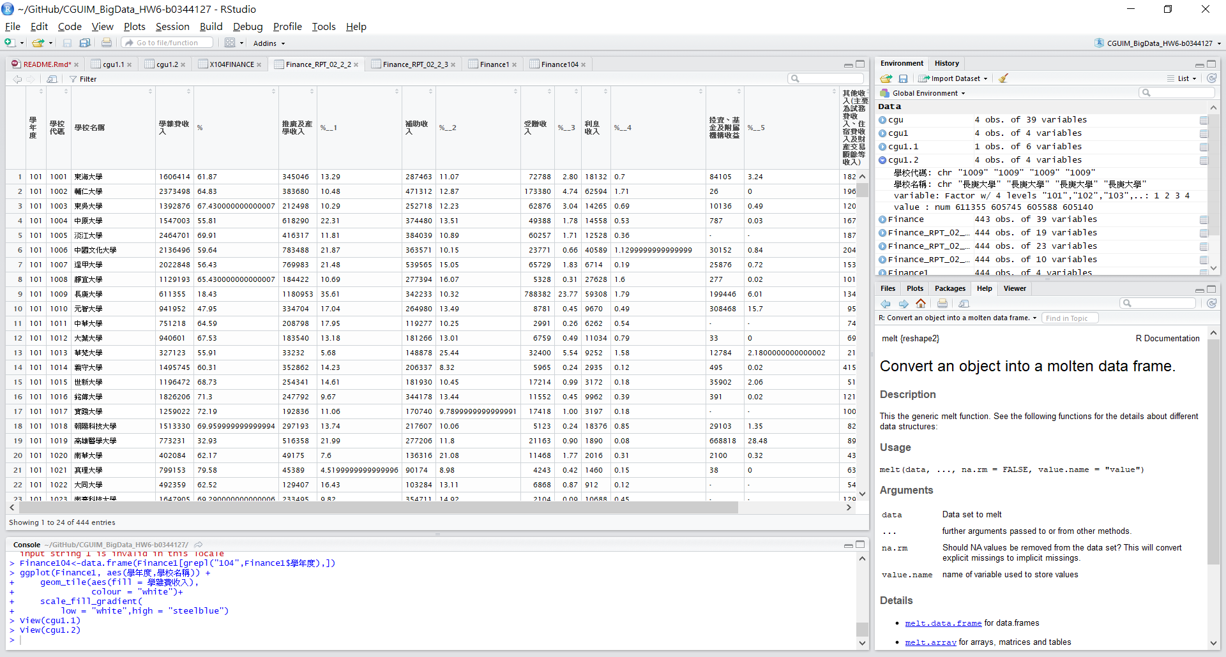
資料格式

Slide 7

分析議題
校內各學年度學雜費
其他學校學雜費比較
校內支出主要項目
其他學校支出主要項目比較
校內收入來源
其他學校收入來源比較

Slide 8

假設
本校之學雜費較其他私立大專院校之學雜費低
本校學雜費用於支付與學生學習相關經費用不足

Slide 9
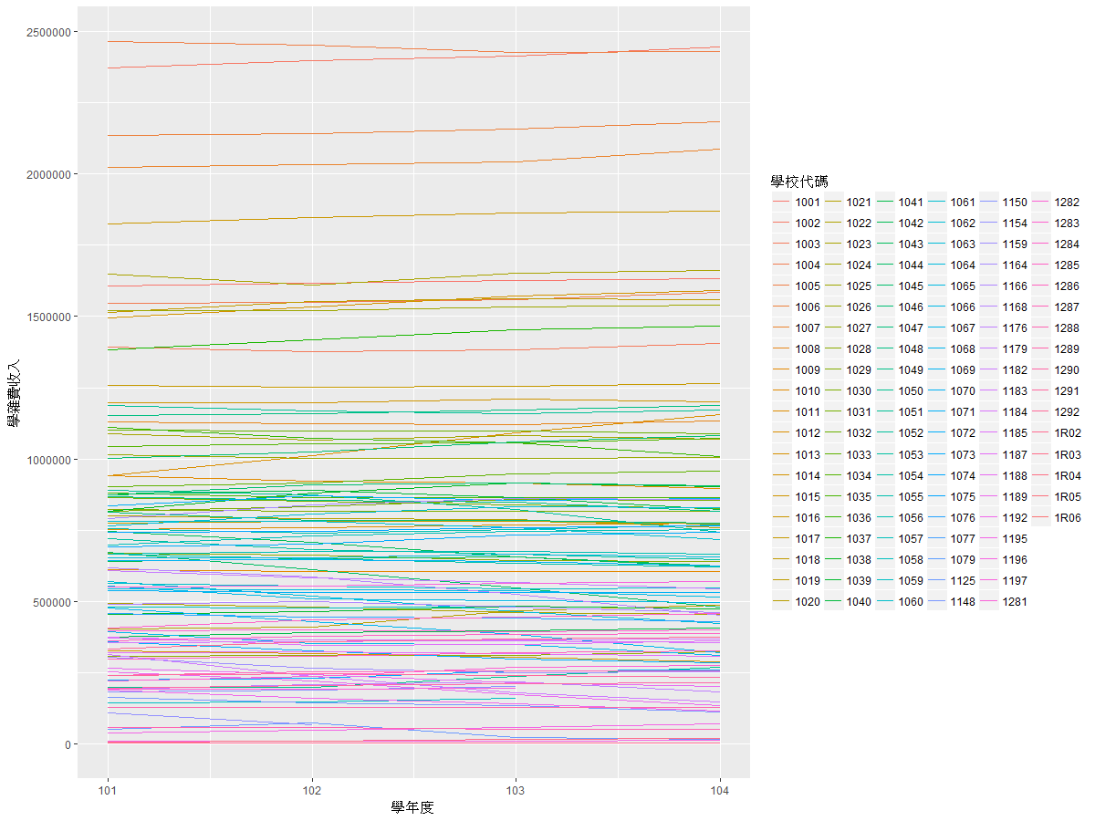
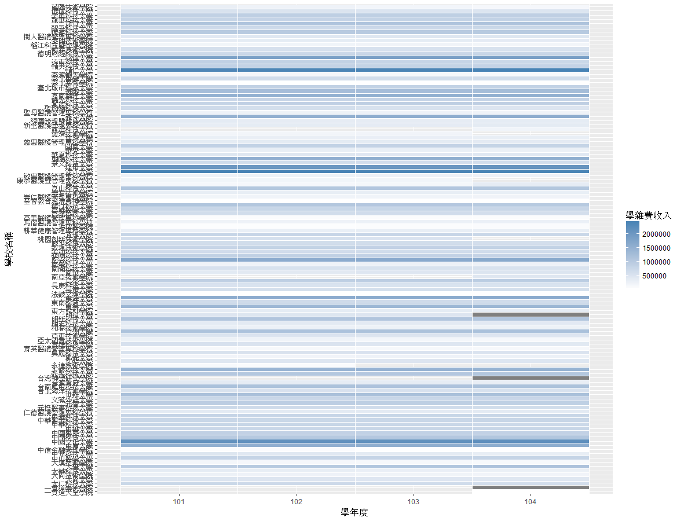
分析結果-各私立大專院校101~104學年度學雜費收入 折線圖&Heatmap (觀察各學校學雜費趨勢)

Slide 10
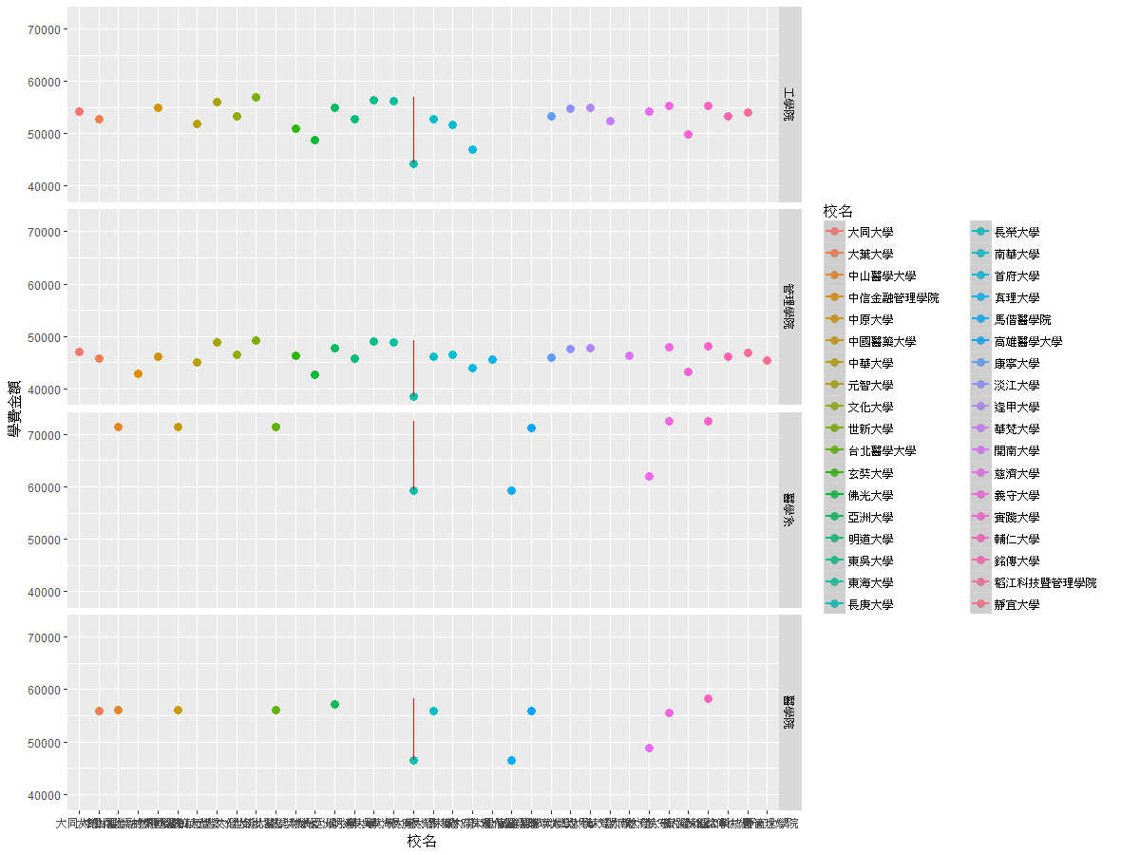
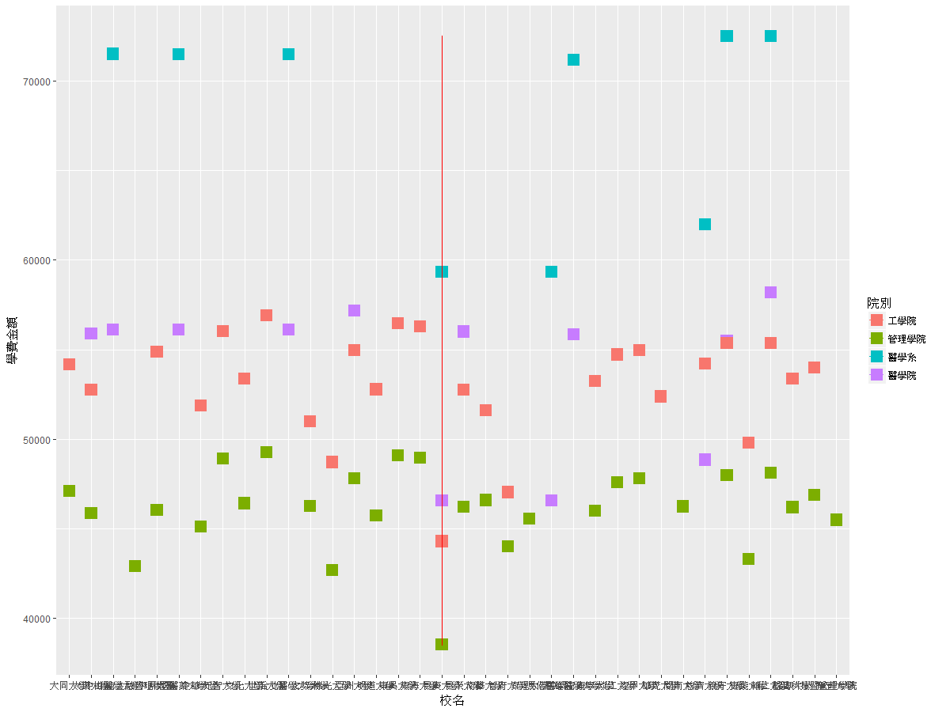
分析結果- -104學年度私立大專院校各學院學雜費 散部圖&折線圖

Slide 11
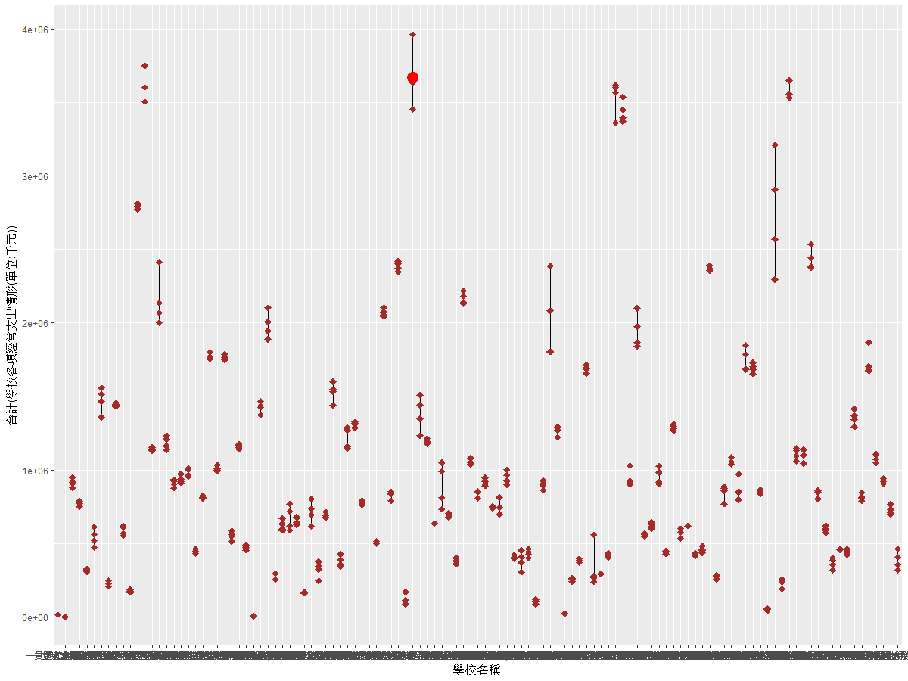
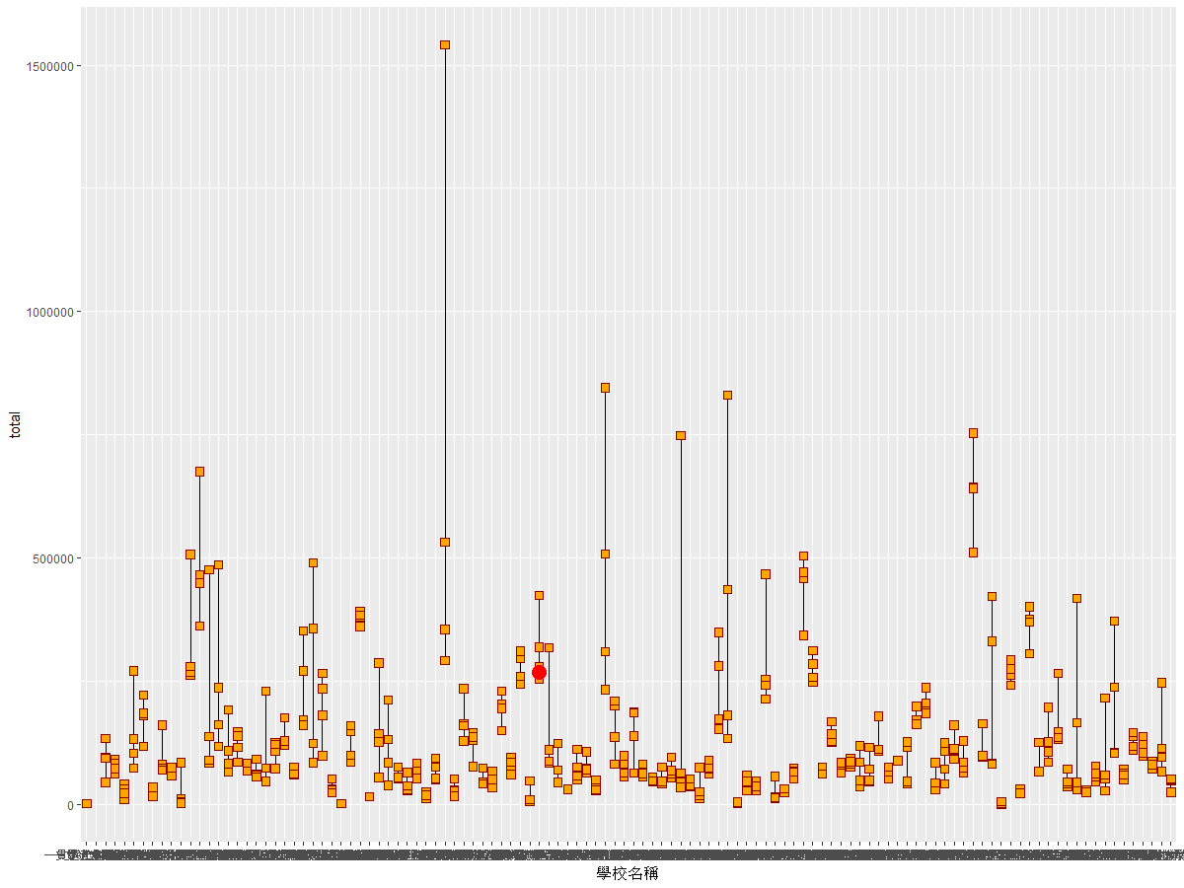
分析結果-私立大專校院學校各項支出情形
各項經常支出(人事費、獎學金、維護費等)
各項資本支出(圖書、建築、動產、不動產等)

Slide 12
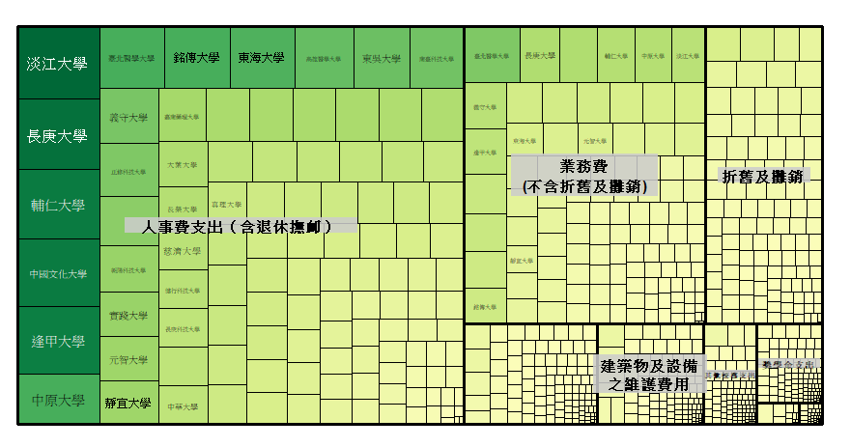
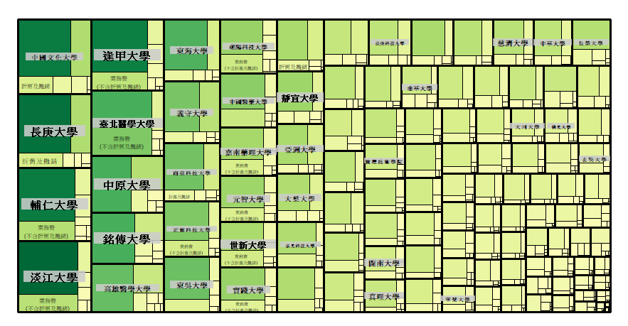
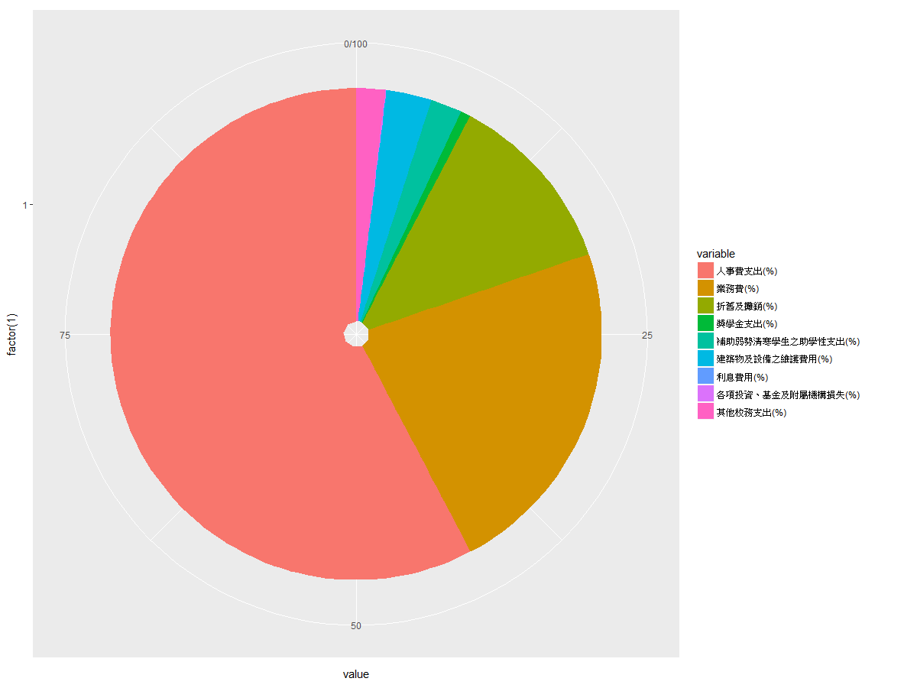
分析結果— 104學年度私立大專校院學校各項經常支出情形樹狀圖

Slide 13
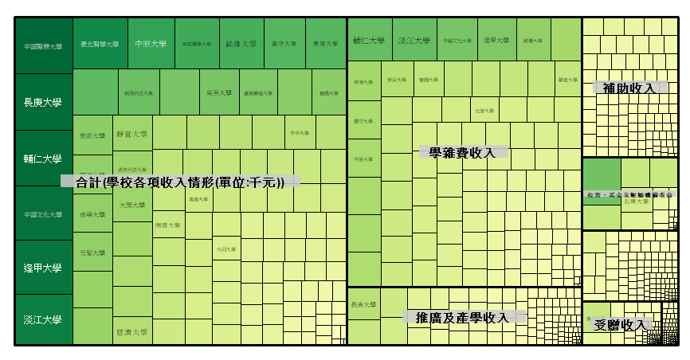
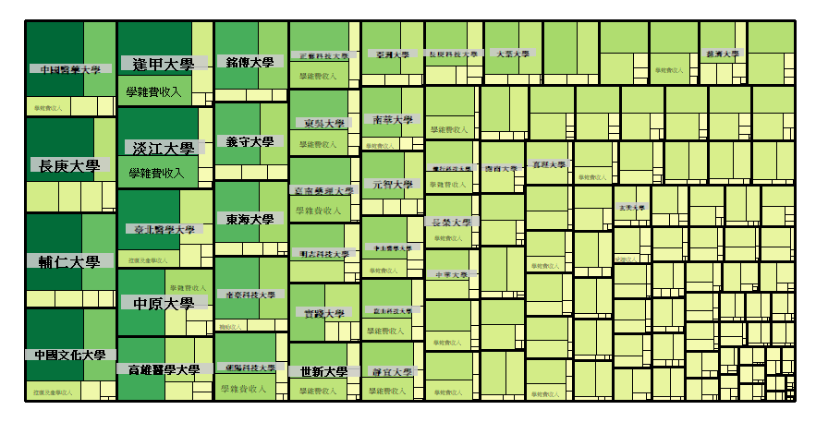
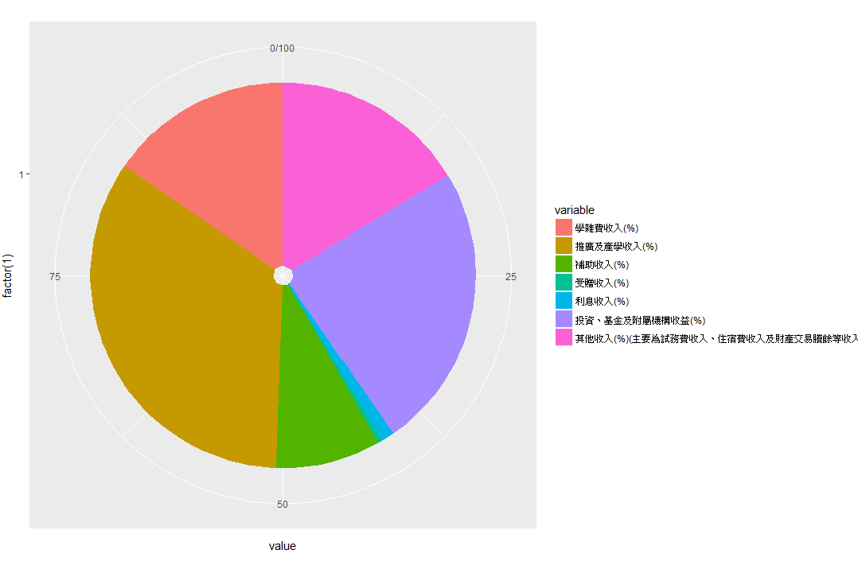
分析結果- 104學年度私立大專校院學校各項收入情形樹狀圖
104學年度長庚大學各項收入情形圓餅圖

Slide 14
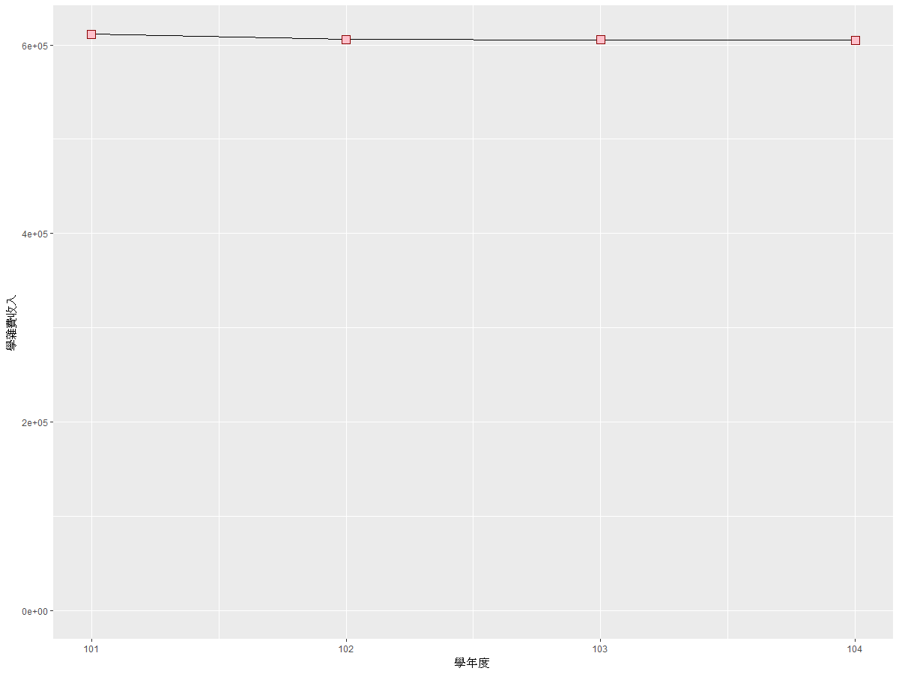
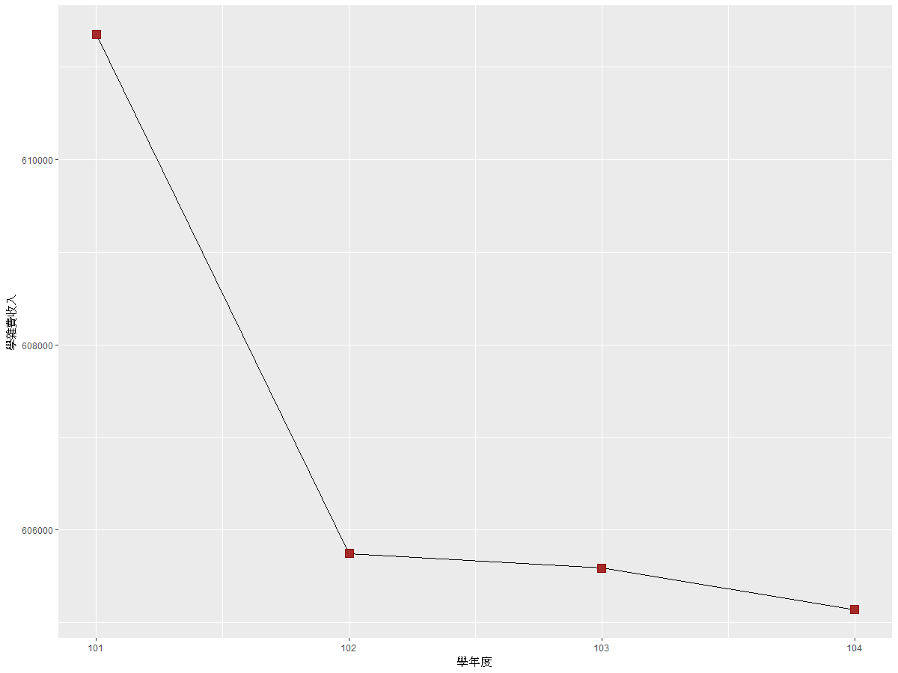
分析結果-101-104學年度學雜費收入折線圖
學制 | 103學年度 | 104學年度 | 105學年度
大學部 | 5,167 | 5,218 | 5,363
博士班 | 537 | 550 | 558
碩士班 | 1,360 | 1,322 | 1,265
碩士在職專班 | 329 | 296 | 220
全校 | 7,393 | 7,386 | 7,406
103-105學年度學生人數

Slide 15
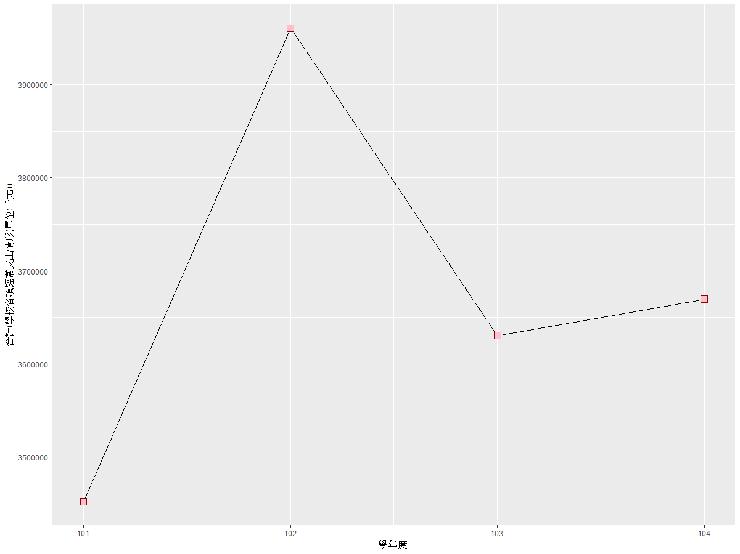
分析結果-101-104學年度學雜費支出折線圖
單位：億元

Slide 16

結論—假設成立
學生為何會反對?
1.沒把錢用在學生在意的地方
獎助金的增額
獎學金減少
助教名額刪減
2.資訊不對稱
學校資訊不夠公開
學生不夠積極

Slide 17
補充--105學年度學雜費審議會議
105學年學雜費調整支用計畫。
1.增加學習資源：包括E化教學設備逐年更新、無空調教室改善、E-Learning教學平台改善、新增數位教材製作等，105學年預計增加費用1,795萬元
2.新增助學計畫：包括新增工讀助學金、中低收入戶學生免費住宿、弱勢學生清寒獎助學金等，105學年預計增加費用383萬元。
學雜費調漲2.5%增加收入 | 1,244萬元
增加支出 | 2,178萬元
新增學習資源 | 1,795萬元
新增助學計畫 | 383萬元
差額 | -934萬元

Slide 18
Q&A

Slide 19
THE END

